Slide 1







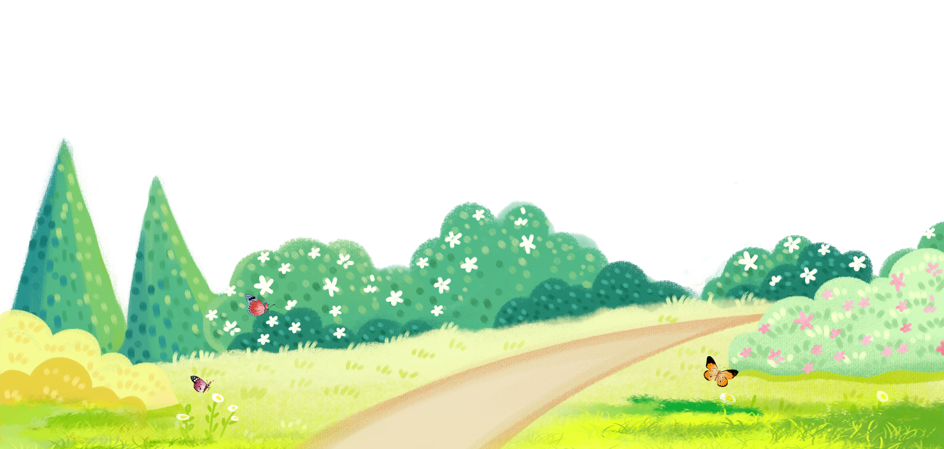
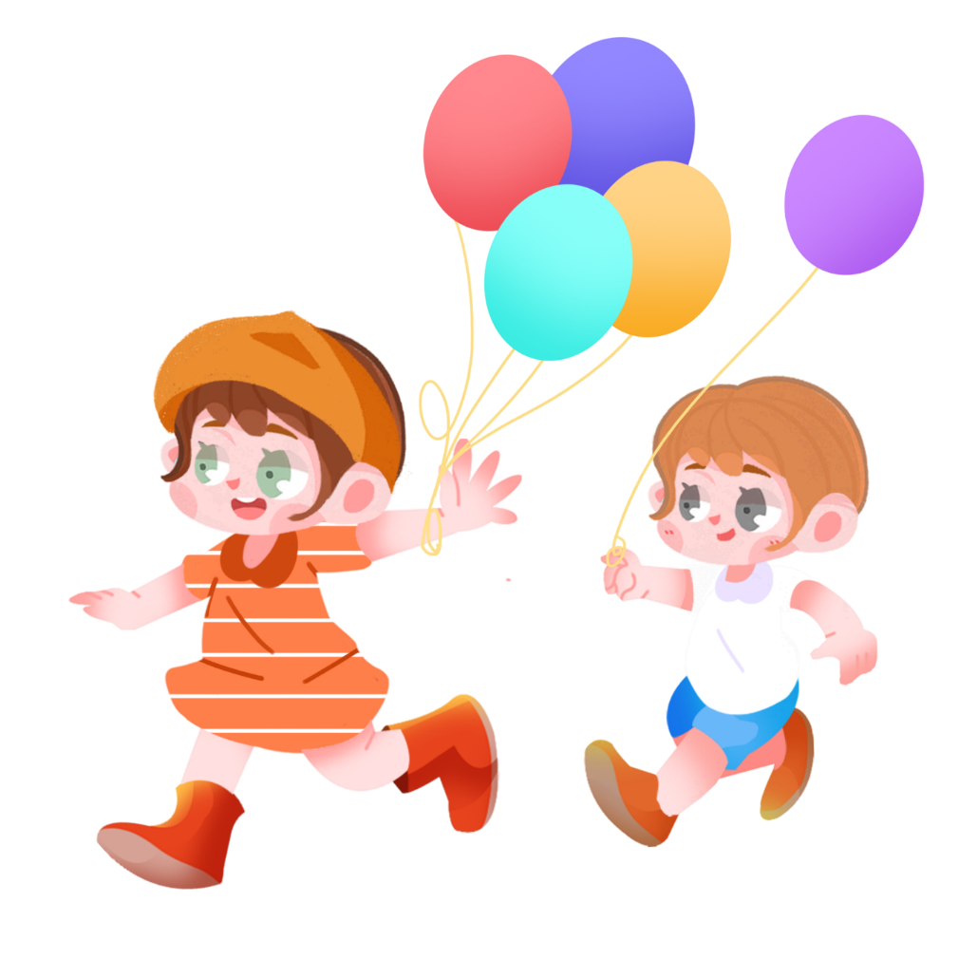

KHOA HỌC
(Tiết 1)

Slide 2

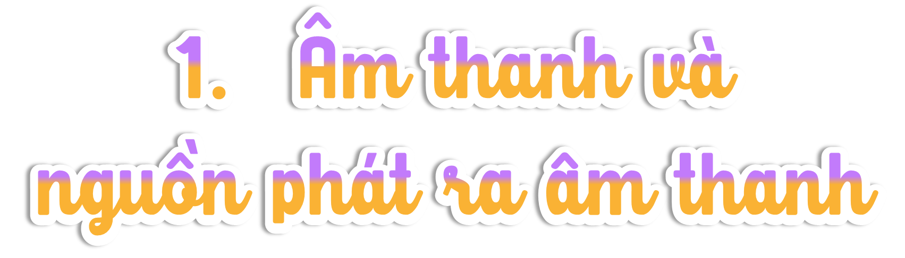

Slide 3

Em nghe thấy tiếng trống trường, tiếng nói chuyện từ các bạn của em, tiếng chim hót, tiếng nước chảy róc rách,... Khi đó, mặt trống, các bạn đang nói, con chim hót, nước chảy, đều là nguồn phát âm thanh (nguồn âm).

Slide 4
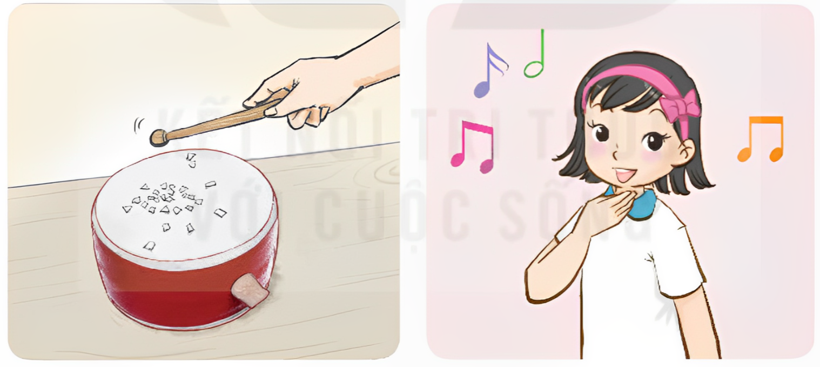
1. Thực hành thí nghiệm
- Rắc một ít vụn giấy (hoặc vụn xốp) lên mặt trống. Gõ vào mặt trống (Hình 1). Quan sát và mô tả chuyển động của các vụn giấy.
- Đặt nhẹ một ngón tay lên mặt trên của trống khi gõ. Ngón tay em có cảm giác thế nào?

Slide 5
Hãy cho biết nguồn phát âm thanh ở hai thí nghiệm trên. Khi vật phát ra âm thanh chúng có điểm gì giống nhau?
1
Điểm giống nhau là chúng đều rung động khi phát ra âm thanh

Slide 6
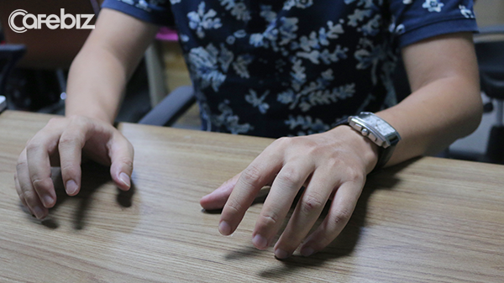
Nêu ví dụ khác về vật phát ra âm thanh thì rung động.
2
Gõ tay lên mặt bàn - mặt bàn rung động và phát ra âm thanh

Slide 7
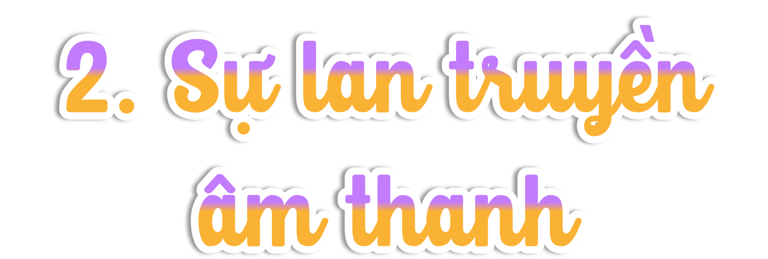

Slide 8


Nếu bật chuông đồng hồ reo thì em có nghe được tiếng chuông không?
Nếu bật chuông đồng hồ reo thì có nghe được tiếng chuông.

Slide 9
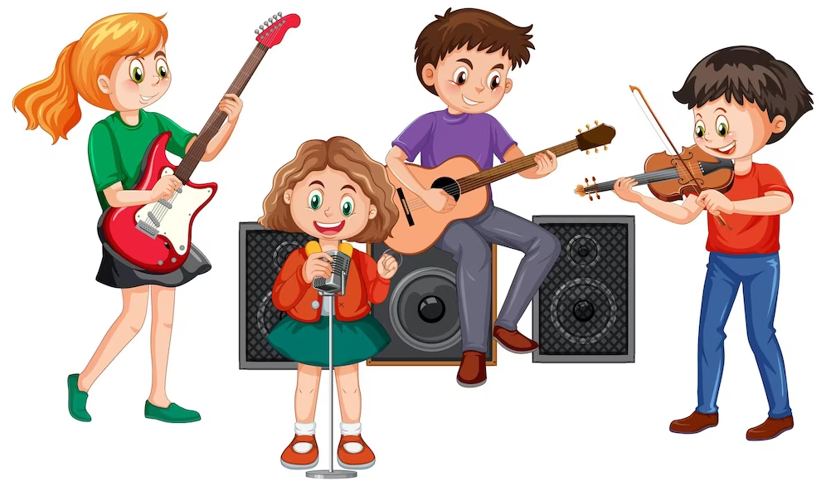
?
Nêu một số ví dụ về âm thanh có thể truyền qua chất rắn, chất lỏng, chất khí.

Slide 10

Âm thanh có thể truyền qua chất khí, chất lỏng, chất rắn.

